Slide 1
اهلا سهلا

Slide 2
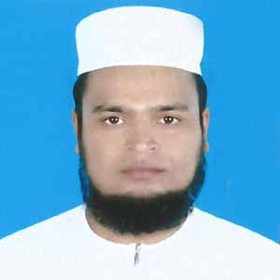
শিক্ষক পরিচিতি
পাঠ পরিচিতি
মাওলানা মোঃ আব্দুর রব
( এম.এম,এম.এ,বি.এ, বি.এড,এম.এড )
প্রভাষক,বুরাইয়া কামিল (এম,এ) মাদরাসা।
ছাতক,সুনামগঞ্জ।
মোবাইলঃ ০১৭১৫-২৭৮৫৫৬ email:abdurrob1985@gmail.com
বিষয়ঃ আকাইদ ও ফিকহ ।
শ্রেণিঃ দাখিল নবম ।
১ম ভাগঃ ৩য় পরিচ্ছেদ, ২য় পাঠ ।
সময়ঃ ৪০ মিনিট।

Slide 3
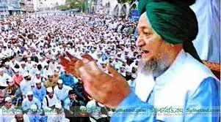
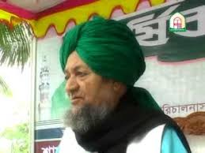
ছবি গুলি লক্ষ্য করি
পীর ছাহেব বক্তবৃন্দ নিয়ে মোনাজাতে
পীর ছাহেব বক্তবৃন্দদের মাথায় হাত বুলিয়ে দিচ্ছেন

Slide 4
পাঠ ঘোষনা
خصا ئص المرشد الكامل
কামেল মুর্শেদের বৈশিষ্ট

Slide 5
শিখন ফল
এই পাঠ শেষে তোমরা..............
১। কামেল মুর্শিদ কে জানতে পারবে।
২। কামেল মুর্শিদ ওলি হয়ার জন্য শর্তাবলি জানতে পারবে।
৩। তাসাউফ কাকে বলে জানতে পারবে ।

Slide 7
শাব্দিক অর্থ
مرشد
السابقون
الفناء
حسد

Slide 9
কামেল মুর্শিদ এর পরিচয়ঃ- ইমাম গাজ্জালী বলেন- মুর্শেদ ঐ ব্যক্তি যার অভ্যন্তর থেকে সম্পদ,সম্মান ও ঘর-বাড়ি তৈরীর লোভ দূরীভূত হয়ে যায়। তার পরিচর্যা হবে আরেক জন কামেল মুর্শেদের হাতে এবং এভাবে ধারাবাহিকতা রাসুলুল্লাহ (স) পর্যন্ত পৌঁছবে। কঠোর সাধনার স্বাদ উপভোগ করবে। যেমন-আহার,নিদ্রা,ওকথায় স্বল্পতা,নামাজ,রোজা,দানে অগ্রগামী থাকবে।

Slide 10
কামেল মুর্শিদ অলি হওয়ার শর্তাবলীঃ- ১। কামেল ইমানদার ও সহিহ আকিদার অধিকারী হওয়া। ২। কিতাবুল্লাহ ও সুন্নাতে রাসুলের জ্ঞানে জ্ঞানী হতে হবে। ৩। কবিরাগুনাহ থেকে মুক্ত থাকতে হবে। ৪। ন্যায়পরায়নতা থাকতে হবে। ৫। নেক কাজ ও যিকিরে সর্বদা মশগুল থাকবে। ৬। ভালো কাজের আদেশ ও মন্দ কাজের নিষেধ করতে হবে। ৭। কামেল মুর্শেদের সুহবত প্রাপ্ত হবেন ।

Slide 11
তাসাউপ এর পরিচয়ঃ- তাসাউপ অর্থ সূফিবাদ গ্রহন বা সূফীদের আচার-আচরন গ্রহন করা বা স্বচ্ছতা । পরিভাষায়ঃ- তাসাউফ হল পাপ-পুংকিলতা থেকে মুক্ত রেখে ইলমে জাহির ও ইলমে বাতিন অর্জন করা।

Slide 12
দলীলঃ- আল-কোরআন
انما يخشي الله من عبا ده العلماء (فاطر) الذين امنو و كانو يتقون (النحل)

Slide 13
মূল্যায়ন
حسد অর্থ হল……
(ক) হিংসা
(খ) ঘৃনা
(গ) অহংকার

Slide 14
সূরা কাহাফের ১৭ নং আয়াতের অনুবাদ কর?
একক কাজ

Slide 15
বাড়ির কাজ
منزل البيت
منزل البيت
কামেল মুর্শিদ ওলি হয়ার জন্য শর্তাবলি ব্যাখ্যা কর?

Slide 16
شكرا لكم=ধন্যবাদ

